Slide 1

基于 SpringBoot 与前后端分离架构的个人博客系统
基于现代Web技术栈构建的轻量级、高性能博客平台，融合前后端分离架构与响应式设计。深度集成Markdown编辑、用户权限管理与动态内容渲染，打造安全、可扩展且极具交互性的个人创作空间。
组长：江建宇 组员：陈泉材 董沈武 程坤 范文涛
时间：2026.9.13
Notes:
大家好，欢迎参加本次个人博客系统项目的演示。今天，我将向大家详细介绍这个项目的背景、设计理念、核心功能以及我们在技术上的创新点。这个项目不仅是一个功能完整的博客平台，更是我们对现代Web技术栈实践与探索的结晶。

Slide 2
01
项目背景
项目目标、意义与要解决的问题，明确系统建设的初衷与价值。
02
阐述系统设计的核心思想，以及为用户打造的极致体验与交互目标。
CONTENTS
设计理念
03
全面解析博客前台展示与后台管理的核心功能模块，呈现完整业务闭环。
核心功能全景
04
技术创新
深入剖析系统的关键技术栈选型，展示架构设计与实现的核心技术亮点。
Notes:
本次演示将分为四个部分。首先，我们会探讨项目的背景，了解我们为什么要做这个系统。接着，将深入介绍我们的设计理念，包括架构思想和用户体验目标。然后，我会带大家全面了解系统的核心功能。最后，将重点展示我们在技术上的创新和亮点。

Slide 3
01
项目背景
项目目标、意义与要解决的问题
Notes:
首先，让我们进入第一部分：项目背景。在这一章，我们将探讨为什么要开发一个独立的个人博客系统，它的目标和意义是什么，以及我们希望通过这个项目解决哪些实际问题。

Slide 4

项目
目标与意义
自建博客系统能够让作者完全掌控内容、样式与数据，摆脱第三方平台的制约。本项目旨在开发一个功能完整、架构现代的个人博客系统，实现从内容创作、发布管理到用户阅读、检索的完整闭环，为创作者打造真正属于自己的内容阵地。
Notes:
我们的核心目标是打造一个完全自主可控的个人博客平台。正如大家在右侧看到的UI设计，我们追求的是一种简洁而富有质感的视觉体验。通过自建系统，作者可以真正拥有自己的内容和数据，实现从创作到阅读的全流程掌控，这对于技术总结和观点记录至关重要。

Slide 5
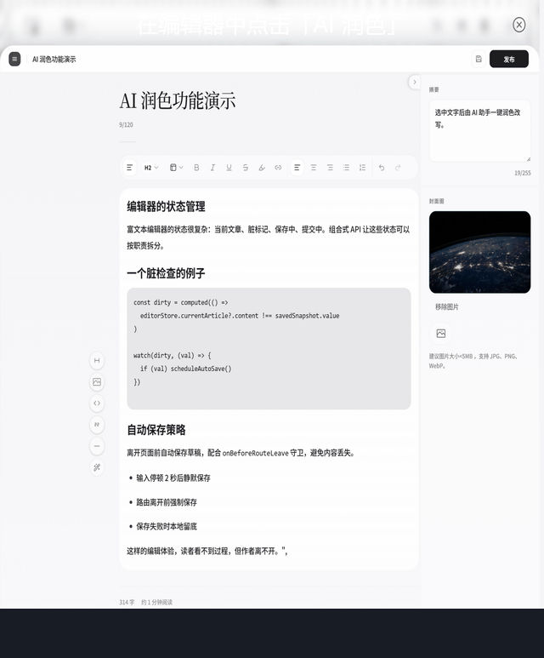
核心问题聚焦
针对当前内容发布受限、技术应用浅层化及数据异常等痛点，我们从自主掌控、技术深耕与数据保障三个维度出发，构建稳定可靠的解决方案。
01 内容自主权
02 技术实践深化
03 数据一致性保障
摆脱第三方平台限制，实现对内容发布、样式设计与数据资产的完全掌控，重塑创作者的内容主导权。
搭建完整的前后端分离项目，深度应用现代Web技术栈，在实战中沉淀工程化经验与技术落地能力。
解决网络波动或误操作引发的重复提交问题，通过技术手段确保系统数据的准确性、完整性与一致性。
Notes:
具体来说，我们希望解决三个核心问题。第一，内容自主权问题，让创作者真正拥有自己的作品。第二，这是一个绝佳的技术实践机会，让我们能深入学习和应用当前主流的前后端技术。第三，也是一个关键的工程挑战，我们要解决网络不稳定或用户误操作导致的数据一致性问题。

Slide 6
02
设计理念
系统设计核心思想与用户体验目标
Notes:
首先，让我们进入第一部分：项目背景。在这一章，我们将探讨为什么要开发一个独立的个人博客系统，它的目标和意义是什么，以及我们希望通过这个项目解决哪些实际问题。

Slide 7

01 前后端分离： 后端专注提供 RESTful 接口，前端采用 Vue 3 独立开发部署，以 JSON 报文通信，关注点分离大幅提升并行开发与迭代效率。
02 角色清晰划分： 访客、注册用户、博主三级权限体系逐级递进，后台管理仅对博主开放，权限边界清晰可控，保障数据安全。
03 聚焦核心闭环： 不做社交关系链，专注写作、发布、阅读与检索的完整闭环，打磨极致的内容创作与消费体验。
04 接口幂等保障： 基于策略模式与 Redis 幂等校验机制，杜绝弱网重复提交产生的重复数据，确保同一业务动作只落库一次。
05 统一工程规范： 全站接口采用统一响应结构，登录采用无状态令牌鉴权，接口文档由代码注解自动生成、与实现永远同步。
06 轻量资源策略： 图片等文件存放云存储、外链访问，热点数据进入 Redis 缓存，让应用服务器保持轻量高效。
以「分离、分层、聚焦、规范」为设计主线：前后端各司其职、权责分明，聚焦内容核心闭环，打造高可用、易维护的现代化博客系统。
系统设计原则
核心思想
Notes:
我们的设计核心思想主要有四点。首先是彻底的前后端分离架构，这让前后端团队可以并行开发，极大地提升了效率。其次，我们对用户角色进行了清晰的划分，保证了系统的安全性。第三，我们坚持聚焦核心功能，确保写作和阅读体验的极致。最后，我们非常注重工程化实践，为项目的未来发展打下坚实基础。

Slide 8
四大核心体验支柱：
1. 沉浸式阅读：正文以 Markdown 存储并由前端渲染，支持代码语法高亮与多端响应式布局。
2. 便捷管理：草稿暂存、分类标签组织与封面配置一气呵成，后台集中管理文章与站点。
3. 精准检索：关键词搜索叠加分类、标签多维筛选，快速命中目标内容。
4. 即时反馈：发布、登录等关键操作均有明确状态提示，发布后前台内容实时可见。
目标
我们致力于打造卓越的博客系统体验：前台以清晰的 Markdown 排版与响应式布局保障多端阅读舒适感，后台以集中管理面板与数据看板让创作和运营轻松高效，并以即时明确的状态反馈让用户始终掌控操作全局。
Notes:
在用户体验方面，我们设定了四个主要目标。正如大家在右侧看到的另一版UI设计，无论是深色还是浅色模式，我们都追求清晰、舒适的阅读体验。同时，后台管理要足够便捷，内容检索要足够高效，并且每一个操作都要有清晰的反馈，让用户始终掌控全局。

Slide 9
03
核心功能全景
博客前台与后台管理功能详解
Notes:
首先，让我们进入第一部分：项目背景。在这一章，我们将探讨为什么要开发一个独立的个人博客系统，它的目标和意义是什么，以及我们希望通过这个项目解决哪些实际问题。

Slide 10
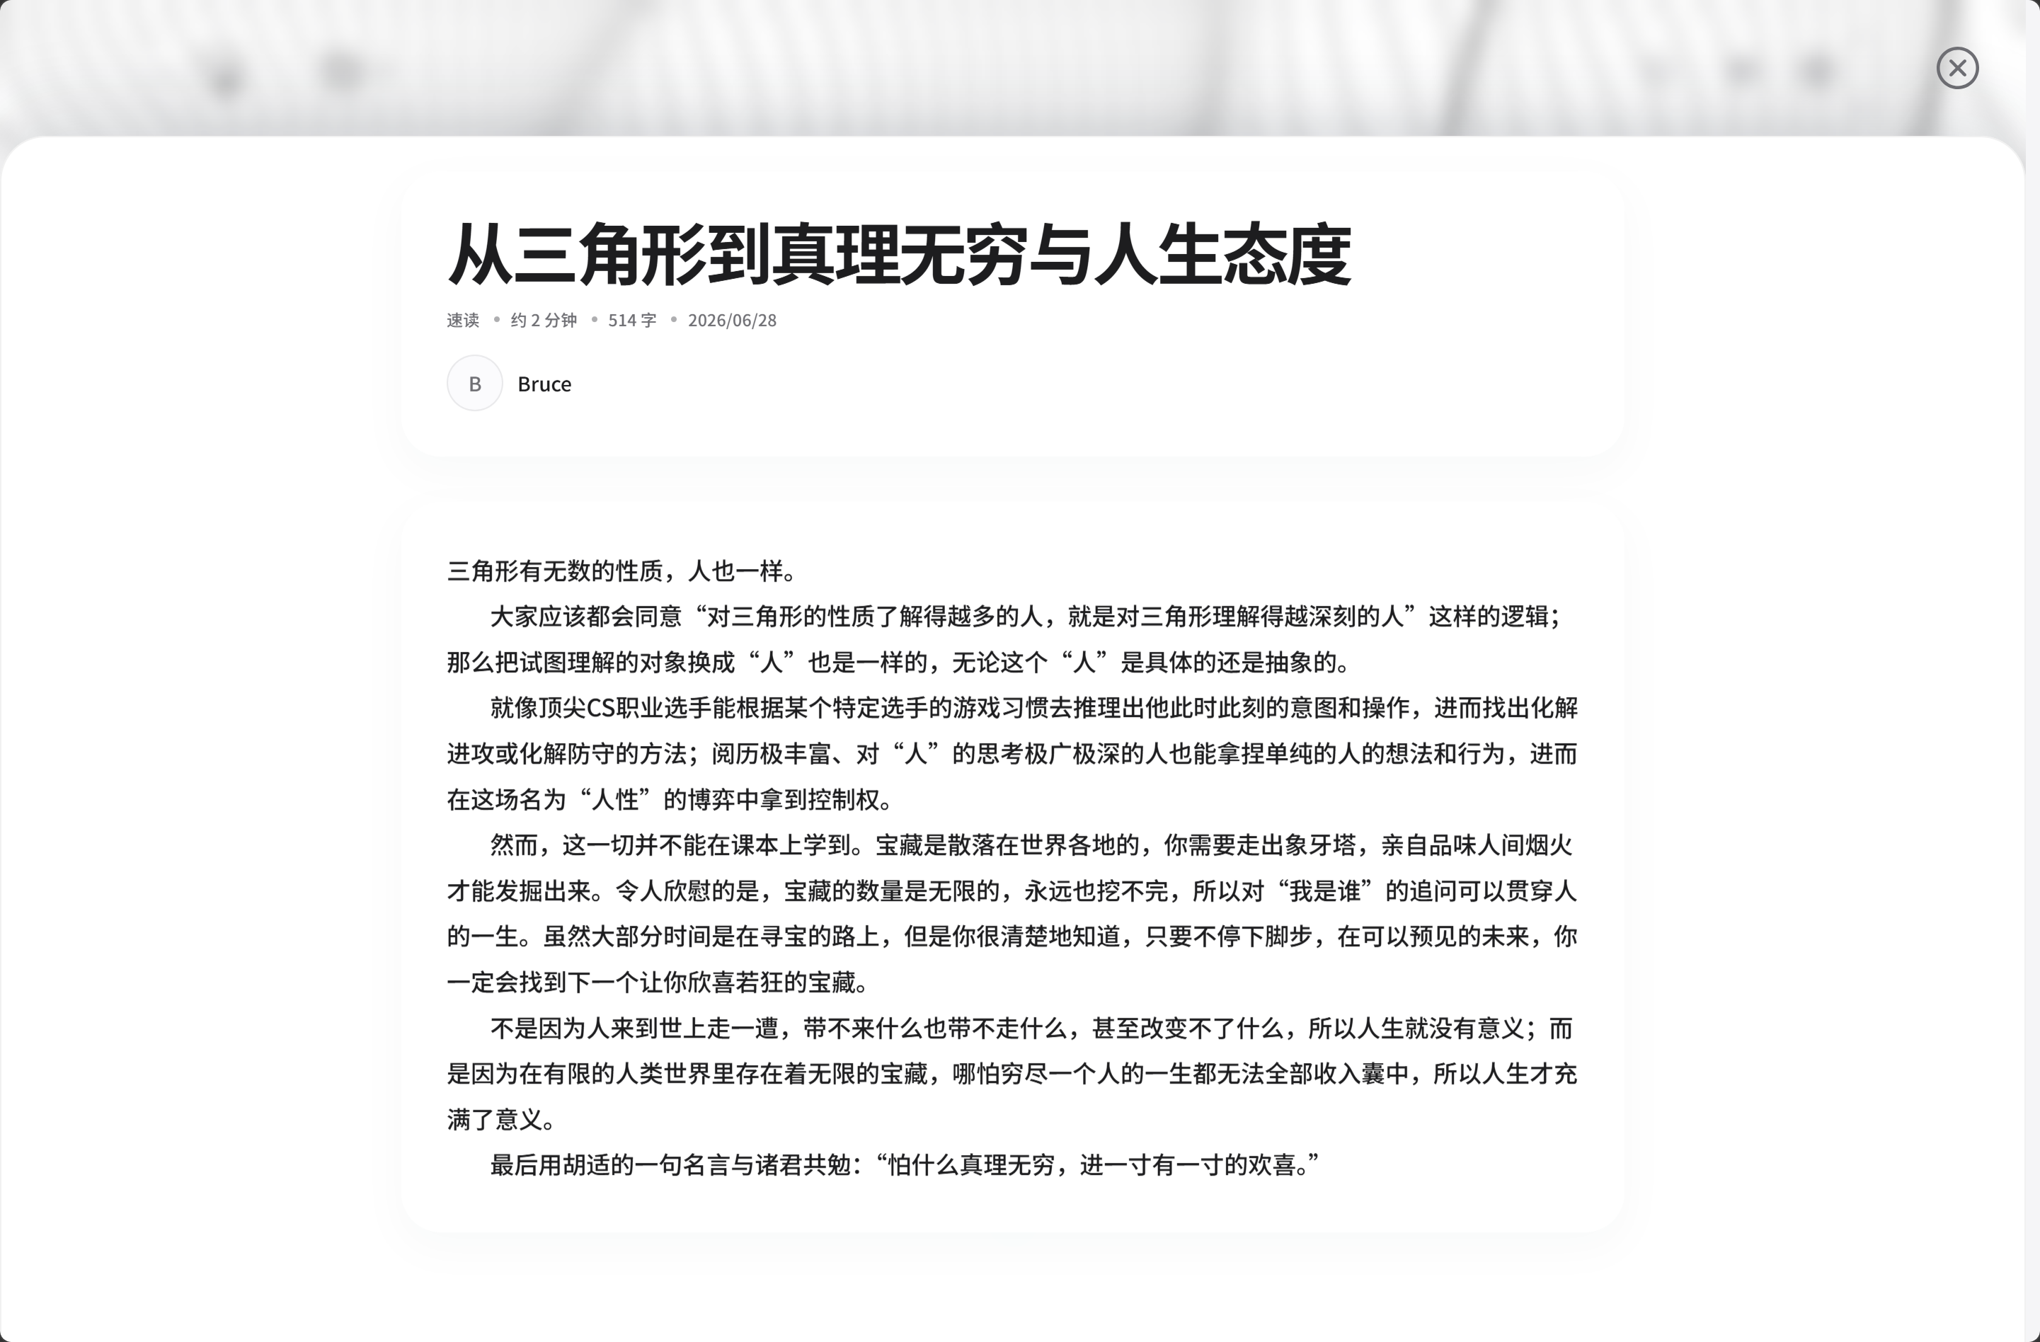
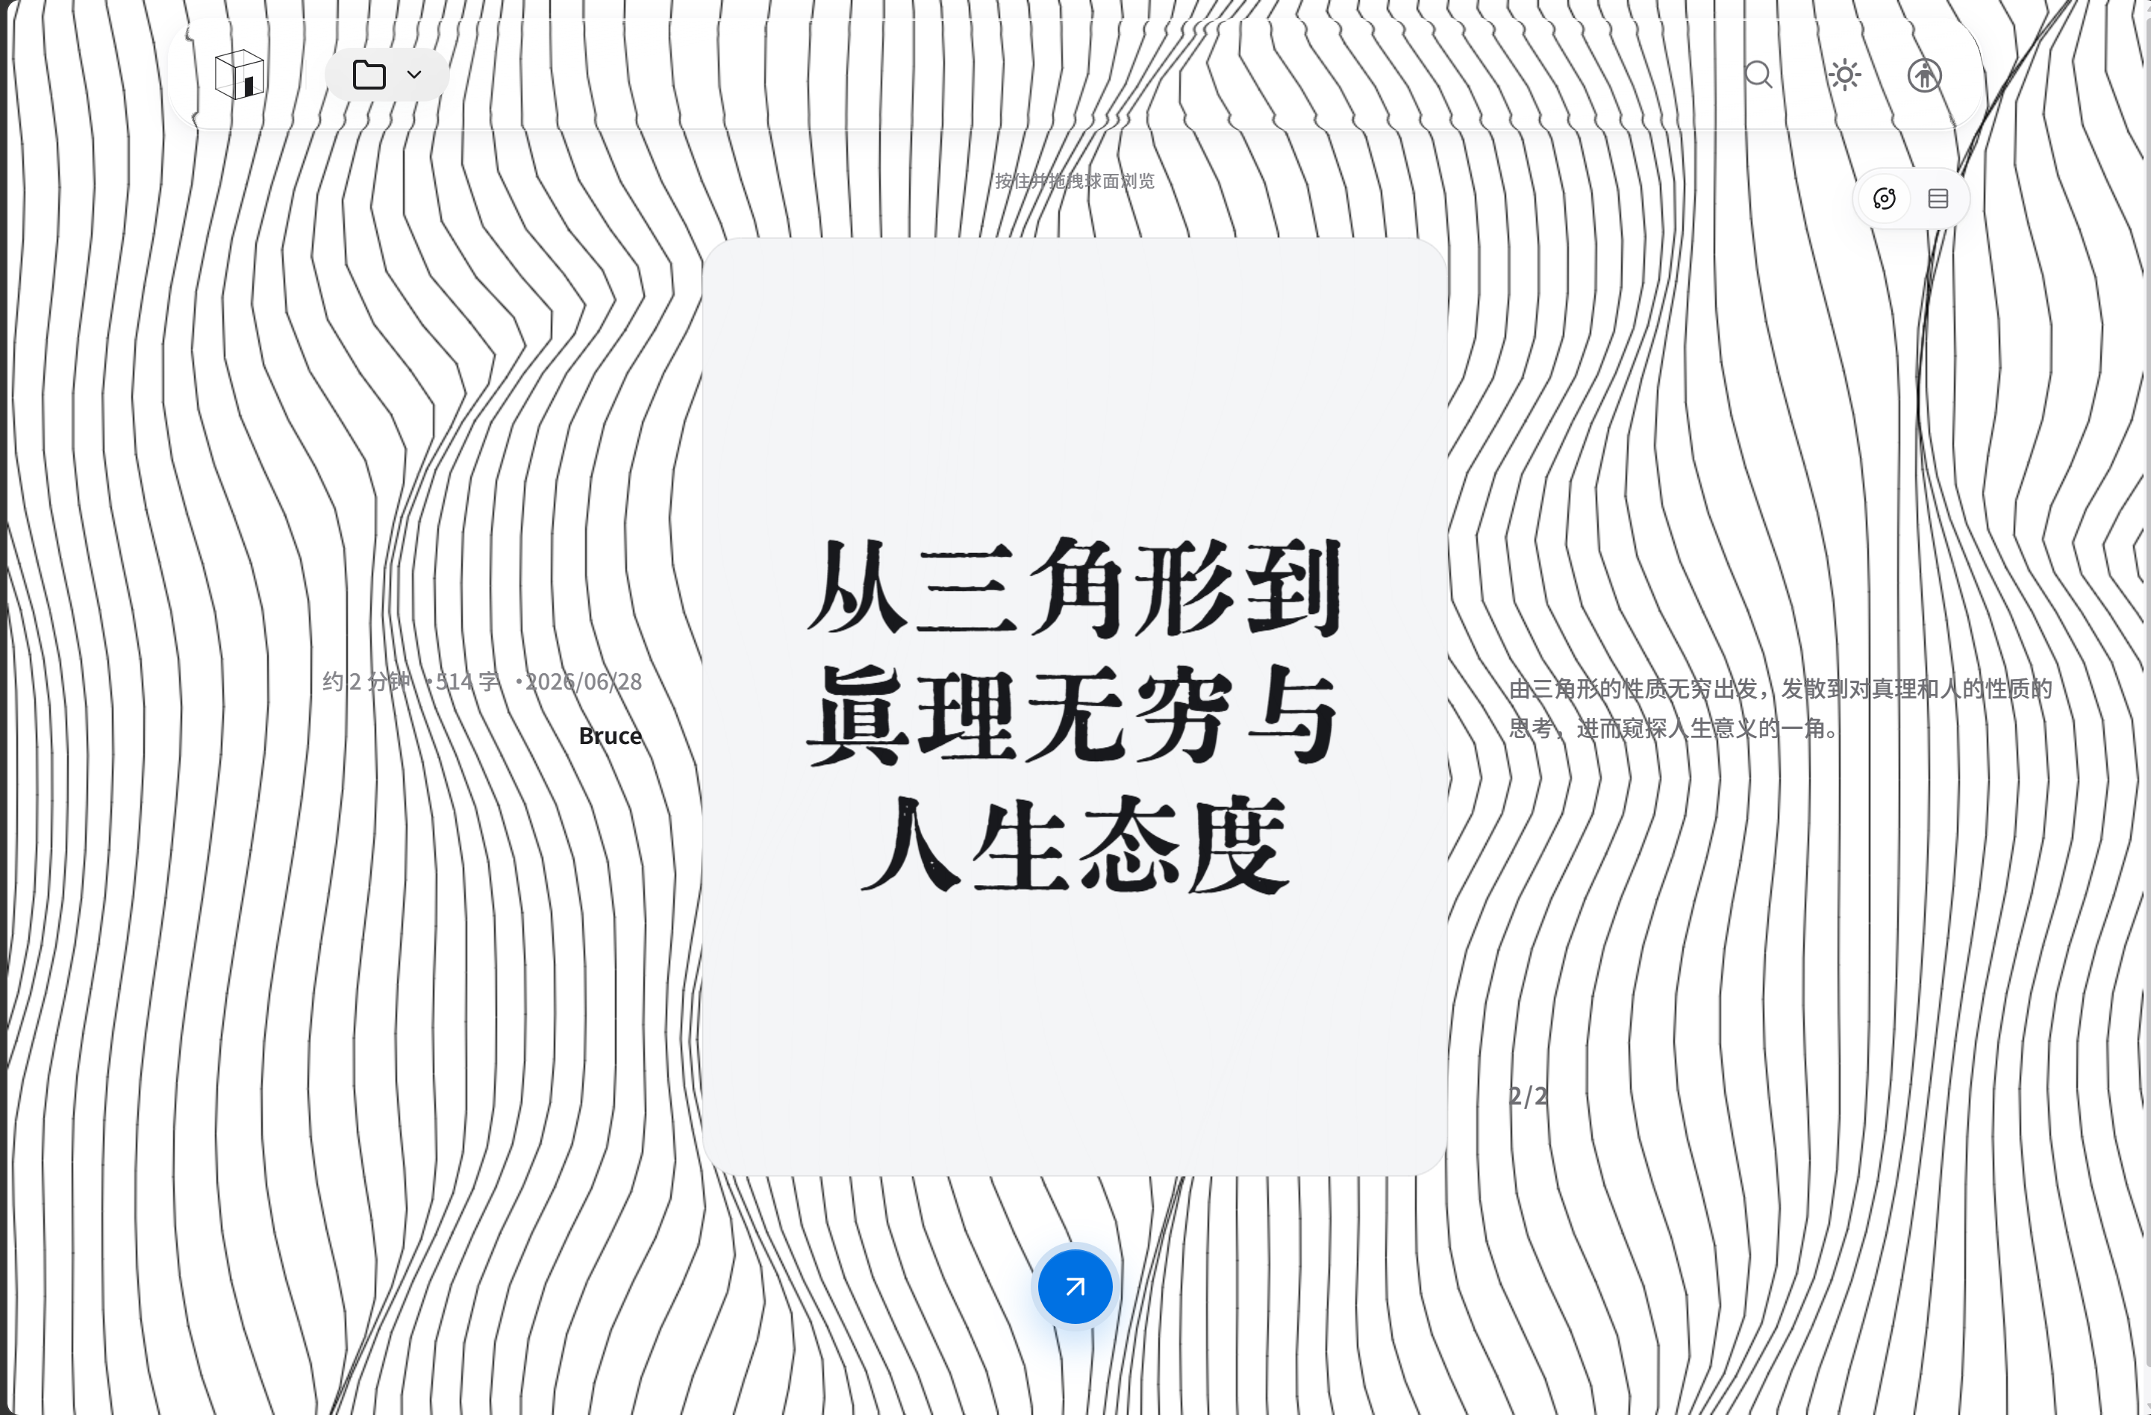
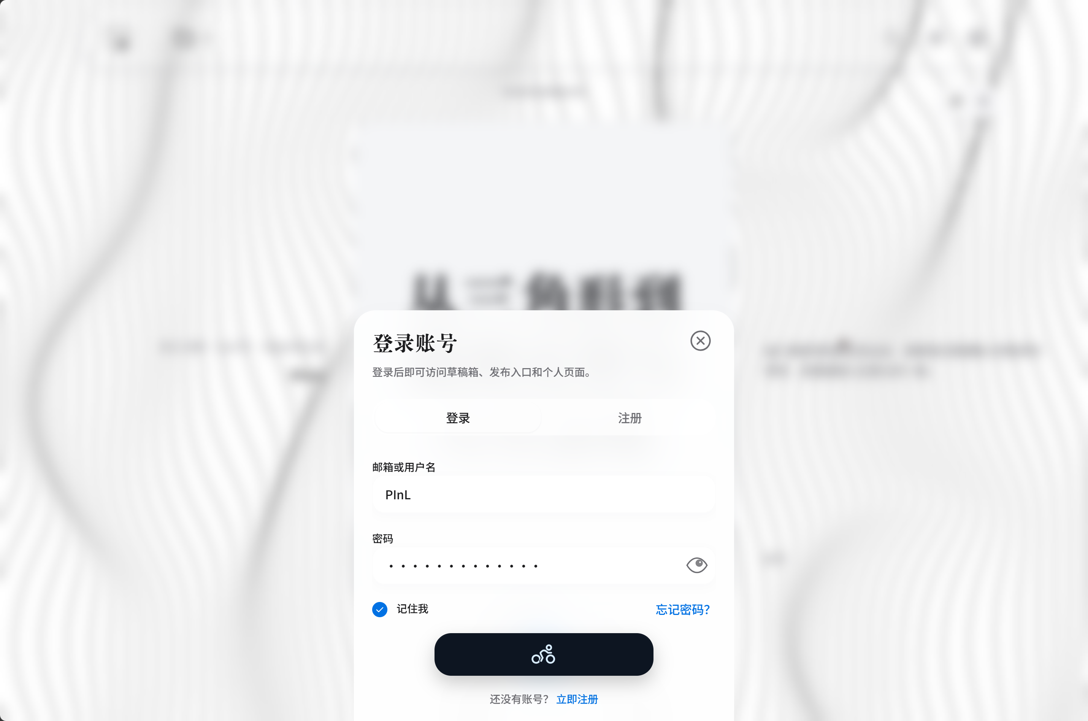
博客前台功能
聚焦用户端核心体验，打造集内容展示、高效导航与用户管理于一体的博客前台体系，通过清晰的功能模块设计，为读者提供流畅的浏览与互动服务。
文章展示模块
分类与标签导航
用户全流程管理
首页呈现文章列表与详情页，支持分页加载与按时间、热度排序，优化内容浏览效率。
建立分类与标签双重索引，实现内容快速检索与聚合，助力用户精准定位感兴趣主题。
提供注册、登录、密码找回及个人资料管理功能，为用户互动与社区运营筑牢基础。
Notes:
博客前台主要包含三大功能模块。首先是文章展示，用户可以浏览文章列表和详情。其次是分类与标签系统，帮助用户快速找到感兴趣的内容。最后是完整的用户功能，包括注册、登录和个人中心，为后续的互动功能打下基础。

Slide 11
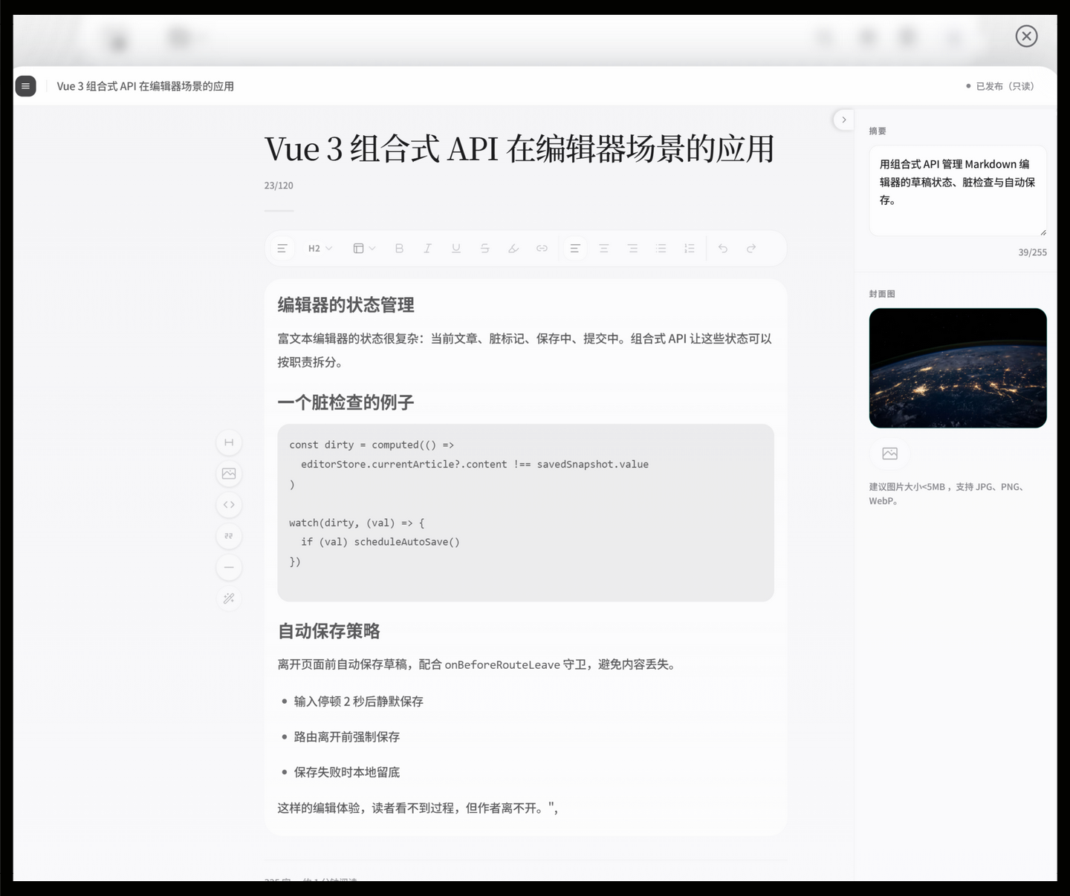
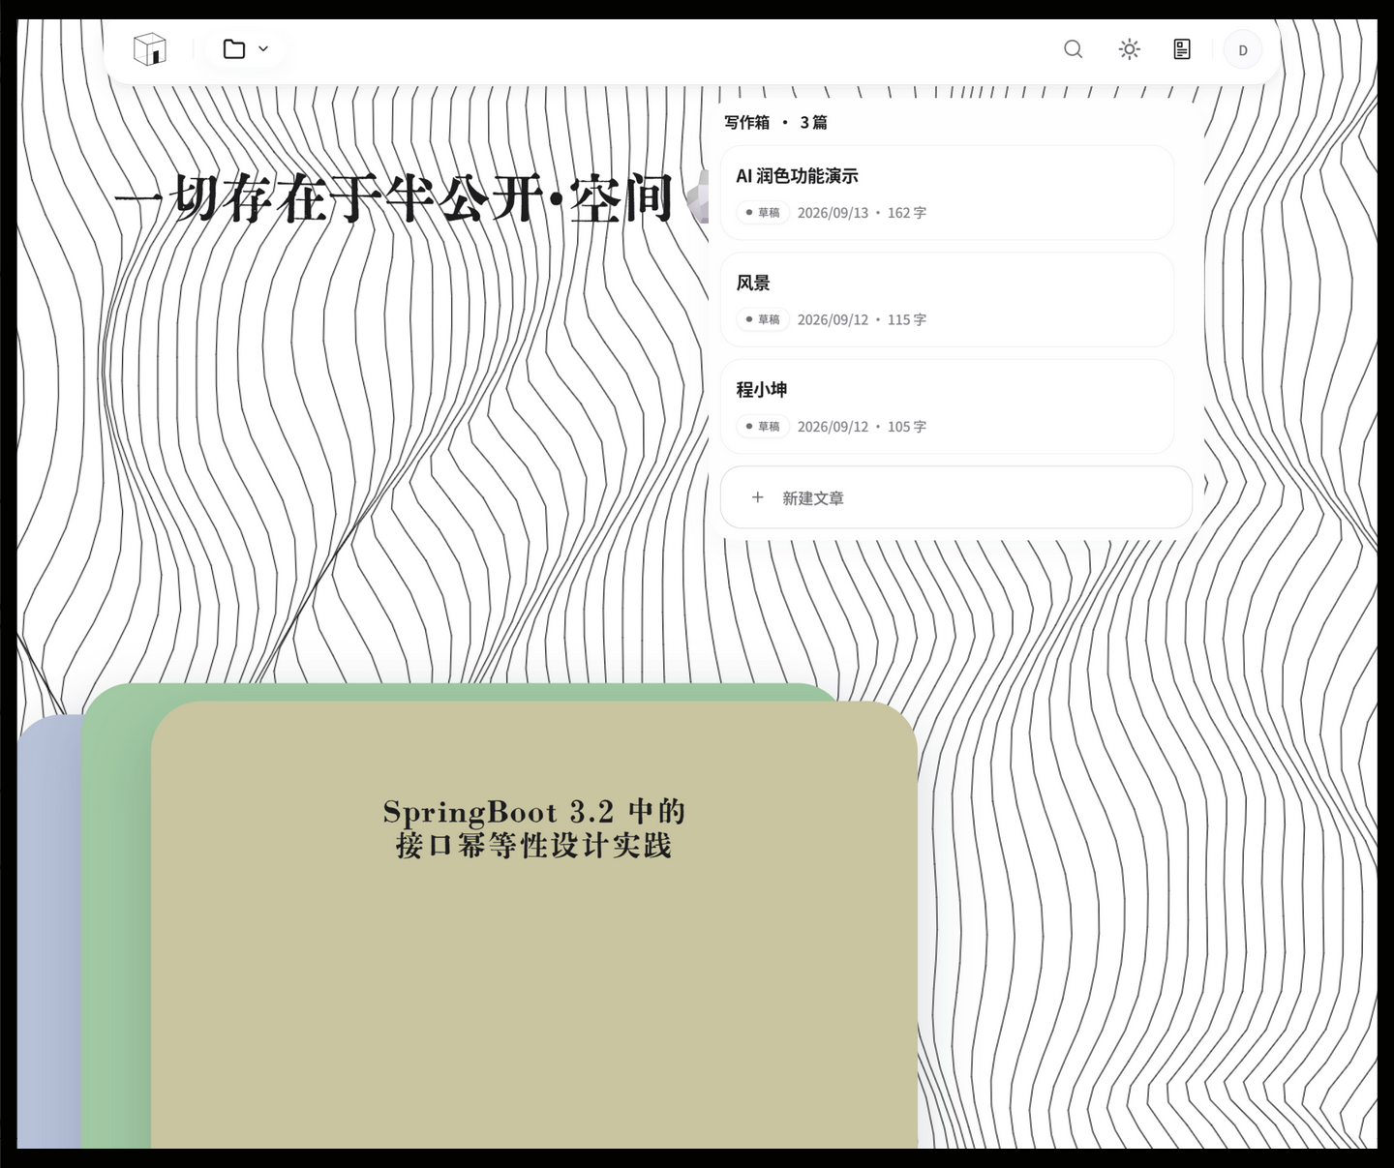
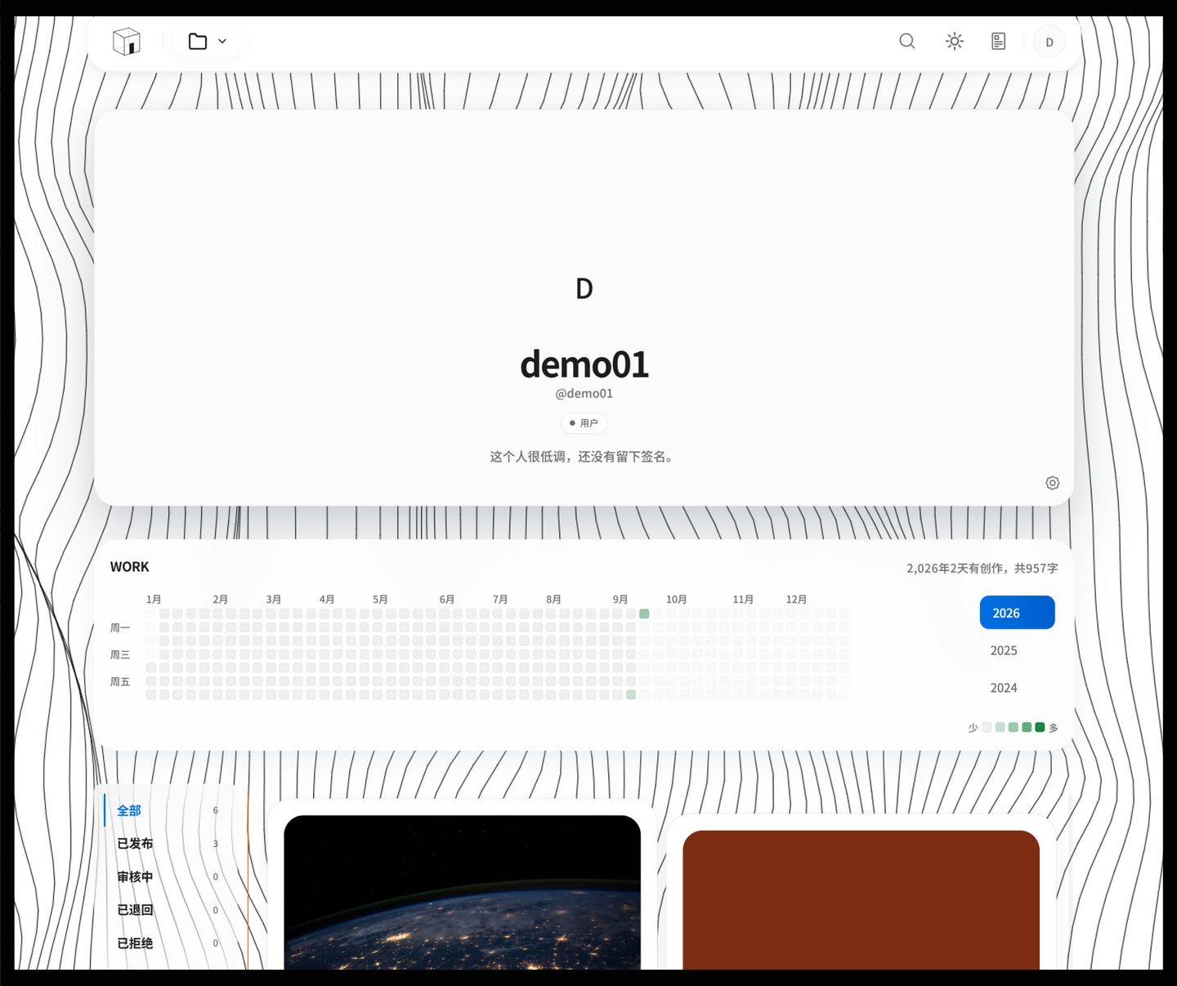
后台管理功能
为博主打造的高效工作台，集成内容创作、分类管理与系统监控的一站式管理平台。通过直观的操作界面，实现从内容生产到运营数据监控的全流程管理，助力博主高效运营。
文章全生命周期管理
分类与标签体系维护
系统配置与数据看板
支持文章增删改查、草稿暂存、封面自定义及阅读时长智能估算，打造流畅的内容创作与发布体验。
对文章分类层级与标签关键词进行全生命周期维护，构建清晰的内容索引体系，提升内容检索效率。
可视化配置站点基础信息，实时监控文件上传状态，提供多维度数据统计看板，直观掌握博客运营动态。
Notes:
博客前台主要包含三大功能模块。首先是文章展示，用户可以浏览文章列表和详情。其次是分类与标签系统，帮助用户快速找到感兴趣的内容。最后是完整的用户功能，包括注册、登录和个人中心，为后续的互动功能打下基础。

Slide 12
AI 智能润色
集成 DeepSeek 大模型：一键改写优化正文，支持重新生成与确认应用，API Key 仅存于服务端，创作效率与质量双提升。
Notes:
这一页是我们的功能演示预留区。在实际演示中，我们会在这里播放一段GIF动画，直观地展示文章从创作、发布到前台展示的完整流程，以及后台数据看板的实时效果，让大家对系统的实际操作有更直观的感受。

Slide 13
04
技术创新
关键技术栈与核心实现亮点
Notes:
首先，让我们进入第一部分：项目背景。在这一章，我们将探讨为什么要开发一个独立的个人博客系统，它的目标和意义是什么，以及我们希望通过这个项目解决哪些实际问题。

Slide 14
01 编辑正文
02 一键润色
03 服务端调用
润 色
重新生成
04 结果预览
05 确认应用
Notes:
本次项目的核心技术亮点，是我们基于策略模式与Redis实现的接口幂等性校验机制。简单来说，就是为每个写操作请求分配一个唯一的ID。服务端通过这个ID来判断请求是否已经处理过，从而避免了因网络抖动或用户重复点击导致的数据重复问题。这不仅保证了数据一致性，也极大地提升了用户体验和系统的健壮性。

Slide 15








SpringBoot
Java
MyBatis-Plus
MySQL
3.2.3 · 服务基座
17 · 语言基线
3.5.5 · 数据访问
8.0 · 关系型存储
前后端彻底分离：后端专注 RESTful 数据服务，前端独立开发部署，以 JSON 报文通信，共同构成高可用、易扩展的系统基座。
核心架构与选型
技术栈
Redis
Vue
TypeScript
Tiptap
7 · 缓存 · 幂等 · 锁
3 · 响应式组件化
强类型约束
Markdown 编辑渲染
Notes:
我们的技术栈紧跟主流。后端采用最新的SpringBoot 3和Java 17，保证了性能和未来的兼容性。前端则使用Vue 3和TypeScript，实现了高效的组件化开发。数据库选用MySQL，缓存使用Redis。整个架构实现了彻底的前后端分离和无状态认证，为系统的横向扩展提供了可能。

Slide 16
项目模块与技术栈
CODE-VERIFIED / 以当前 pom.xml · package.json · Docker Compose 为准
Vue 前端经 Gateway 接入 6 个业务服务，Outbox + RabbitMQ 串联审核、通知与搜索链路
校验日期 2026.09.13
访问与身份
内容主链路
基础支撑
前端入口、路由治理与用户事实
文章真源、审核决策与公开检索
媒体、消息投递与事件基础设施
Vue 前端应用
content-service
file-service
浏览、创作后台与 AI 润色入口
文章、草稿、提审与 DeepSeek 润色
图片上传与静态文件访问
gateway-service
review-service
notification-service
路由、JWT 校验、限流与身份头
审核待办、决策、日志与投影
通知消费、站内通知与投递记录
auth-service
search-service
platform-events
注册、登录、找回密码与用户资料
公开搜索与文章事件消费
Outbox、RabbitMQ 拓扑与消费基座
技术栈
Java 17
Spring Boot 3.2.3
Spring Cloud 2023.0
MyBatis+ 3.5.5
MySQL 8.0
Redis 7.2
当前仓库依赖
后端 · 中间件 · 前端
版本来自本地配置
RabbitMQ 3.13
Nacos 2.3.2
LangChain4j + DeepSeek
Vue 3.5
TypeScript 5.9
Docker Compose
Notes:
我的演示到此结束。感谢大家的聆听。这个个人博客系统是我们技术热情与工程实践的结合，我们相信它不仅是一个产品，更是一个持续进化的技术平台。谢谢大家！

